Slide 2
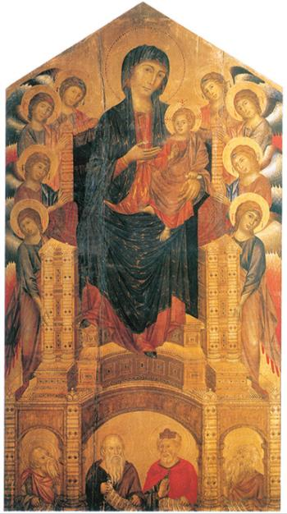
A partir do final do século XIII e durante o século XIV, a rutura com a arte medieval foi iniciada pelos pintores florentinos:
  influência de Cimabue (1240-1302);
Cimabue, Maestá, c. 1280.

Slide 3
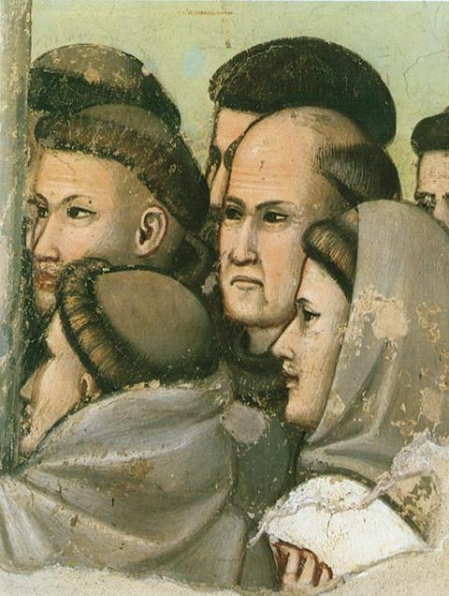
A partir do final do século XIII e durante o século XIV, a rutura com a arte medieval foi iniciada pelos pintores florentinos:
  influência de Cimabue (1240-1302);
  transformação da arte com Giotto
  (1266-1337);
Giotto, A Aparição a Frei Agostinho e ao Bispo, Capela Bardi, Florença.

Slide 4
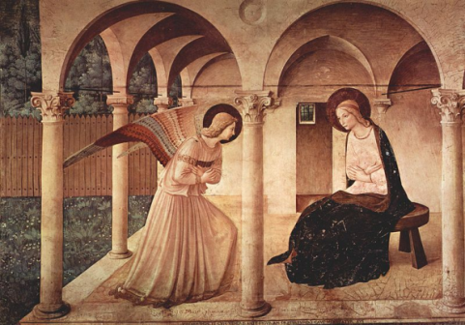
A partir do final do século XIII e durante o século XIV, a rutura com a arte medieval foi iniciada pelos pintores florentinos:
  influência de Cimabue (1240-1302);
  transformação da arte com Giotto
  (1266-1337);
  contributo de Fra Angelico (fins do século XIV ? - 1455).
Fra Angelico, A Anunciação, (1440-50).

Slide 5
A partir do final do século XIII e durante o século XIV, a rutura com a arte medieval foi iniciada pelos pintores florentinos:
  influência de Cimabue (1240-1302);
  transformação da arte com Giotto
  (1266-1337);
  contributo de Fra Angelico (fins do século XIV ? - 1455).
  Estes artistas foram pioneiros da renovação pictórica:
    expressaram nas suas obras marcas de realismo e de naturalismo;
    inspiraram os artistas do século XV.
    A arte do Renascimento consolidou a rutura com as conceções e técnicas de representação da arte medieval:
  contou com as experiências destes precursores;
  beneficiou do renascer de fontes de inspiração da Antiguidade Clássica (Classicismo).
Fra Angelico, A Anunciação, (1440-50).

Slide 6
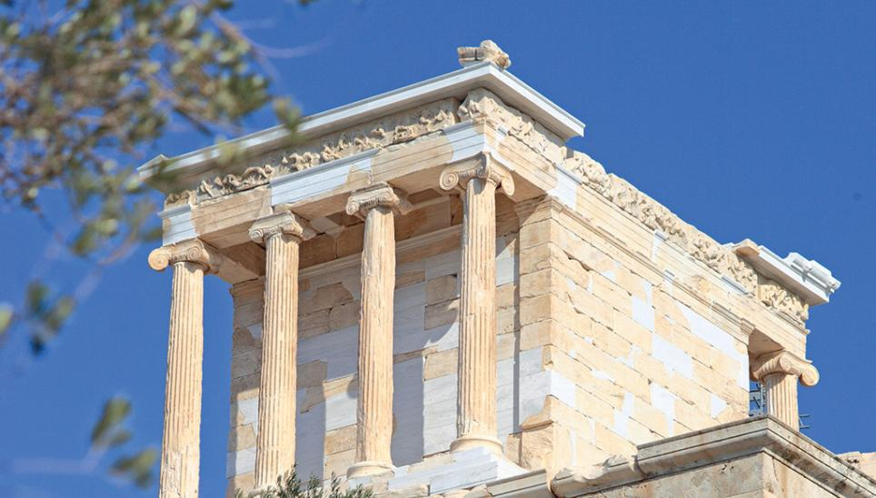
  O RENASCER DAS FONTES DE INSPIRAÇÃO DA ANTIGUIDADE CLÁSSICA NO RENASCIMENTO
Exemplos de elementos arquitetónicos da herança greco-latina:
Cornija
Friso
Arquitrave
Templo de Atena Niké (acrópole de Atenas).

Slide 7
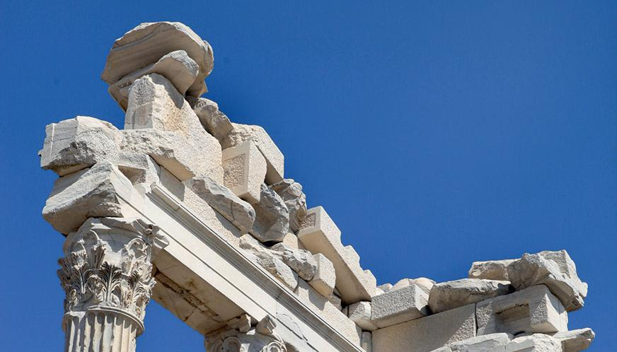
  O RENASCER DAS FONTES DE INSPIRAÇÃO DA ANTIGUIDADE CLÁSSICA NO RENASCIMENTO
Exemplos de elementos arquitetónicos da herança greco-latina:
Capitel
Arquitrave

Slide 8
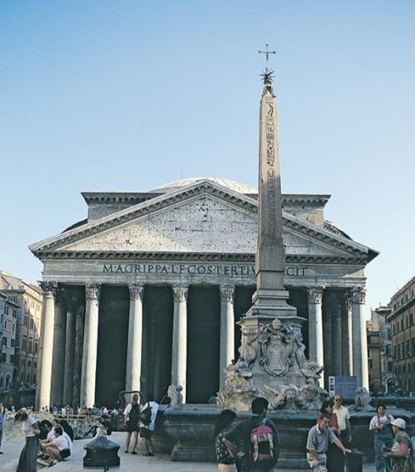
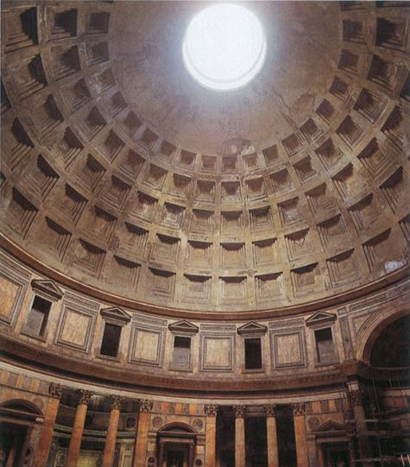
  O RENASCER DAS FONTES DE INSPIRAÇÃO DA ANTIGUIDADE CLÁSSICA NO RENASCIMENTO
Exemplos de elementos arquitetónicos da herança greco-latina:
Frontão triangular
Cúpula
Cúpula
Caixotão
Panteão, Roma.
Interior do Panteão.

Slide 9
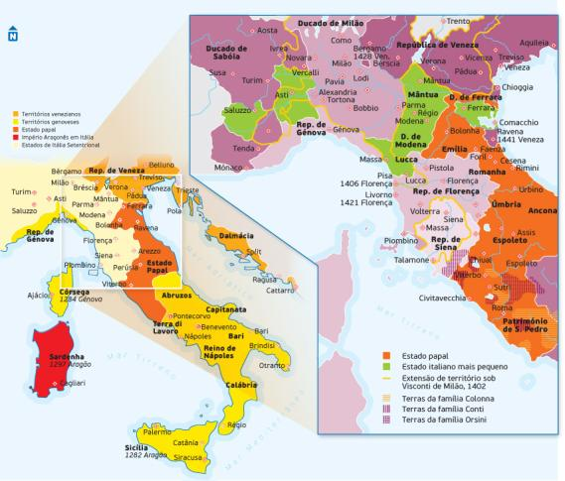
  INFLUÊNCIA DA ANTIGUIDADE CLÁSSICA NO RENASCIMENTO
Quais foram os fatores que fizeram de Itália o centro da arte do Renascimento?
  a presença de ruínas e de vestígios materiais das obras de arquitetura do antigo Império Romano;
  o conhecimento e contacto com as peças de escultura grega, apreciadas pelos romanos;
  a descoberta de obras escritas da Antiguidade Clássica.
Itália – Berço do Renascimento.

Slide 10
  INFLUÊNCIA DA ANTIGUIDADE CLÁSSICA NA ARQUITETURA RENASCENTISTA:
  QUAIS OS ASPETOS QUE PODEMOS DESTACAR?
  na mestria e na técnica;
  na perfeição e elegância formal;
  no rigor matemático e nas proporções;
  na clareza e harmonia racional da gramática decorativa greco-latina;
  no emprego de colunas, entablamentos e uso das ordens clássicas, nomeadamente a coríntia e a compósita;
  no uso do frontão triangular, nas fachadas e janelas;
  no uso da cúpula, tornada elemento essencial das igrejas renascentistas;
  no uso das abóbadas de berço;
  na decoração com o uso dos grotescos, ao gosto romano.

Slide 11
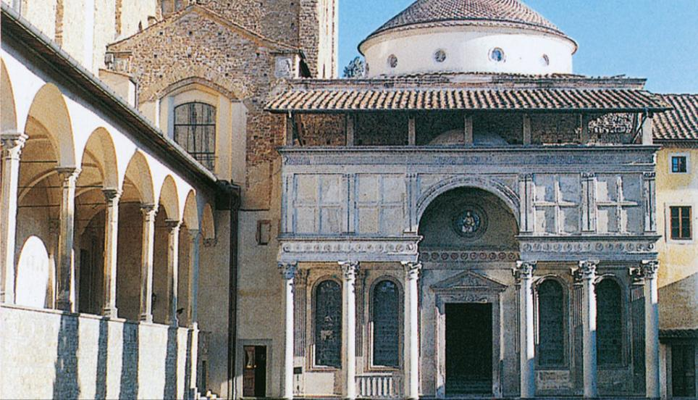
  INFLUÊNCIA DA ANTIGUIDADE CLÁSSICA NA ARQUITETURA RENASCENTISTA:
  QUAIS OS ASPETOS QUE PODEMOS DESTACAR?
Cúpula
Frontão
Colunas
Capela dos Pazzi, Florença.

Slide 12
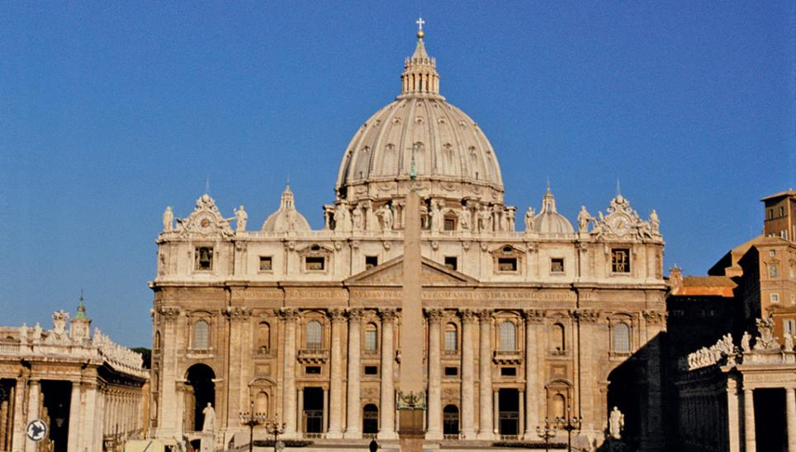
  INFLUÊNCIA DA ANTIGUIDADE CLÁSSICA NA ARQUITETURA RENASCENTISTA:
  QUAIS OS ASPETOS QUE PODEMOS DESTACAR?
Frontão
Cúpula
Colunas
Abóbada de berço
Basílica de S. Pedro, Vaticano.

Slide 13
  INFLUÊNCIA DA ANTIGUIDADE CLÁSSICA NA ARQUITETURA RENASCENTISTA
“Brunelleschi, criador da arquitetura do Renascimento teria visitado Roma?
Manetti e Vasari garantem que ele estudou e mediu os monumentos da cidade antiga.”
Jean Delumeau, A Civilização do Renascimento
[in Manual, Parte 3, p.87]

Slide 14
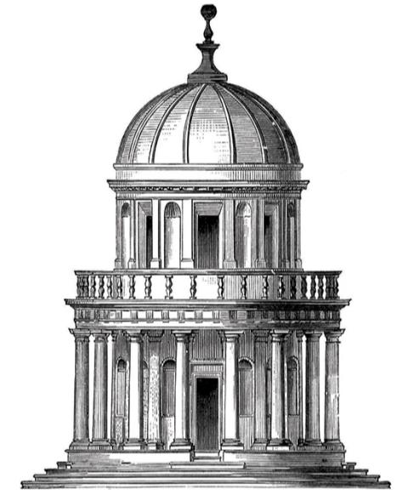
  DA IMITAÇÃO À SUPERAÇÃO DOS MODELOS DA ANTIGUIDADE…
  NA ARQUITETURA
A arte renascentista assume a herança da Antiguidade Clássica mas procura soluções técnicas inovadoras para superá-la:
  procuraram a matematização rigorosa do espaço arquitetónico;
  estabeleceram relações proporcionais entre as partes do edifício (altura, largura e profundidade);
  recorreram à geometrização, fazendo o uso do círculo e de outras formas consideradas perfeitas.
Tempietto, Bramante, 1502.

Slide 15
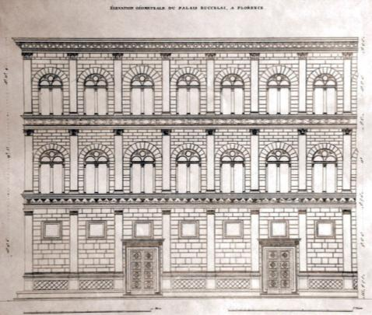
  DA IMITAÇÃO À SUPERAÇÃO DOS MODELOS DA ANTIGUIDADE…
  NA ARQUITETURA
  A arte renascentista assumiu a herança da Antiguidade Clássica mas procurou soluções técnicas inovadoras para superá-la:
  aplicaram a simetria dos eixos horizontal e vertical;
  a simetria é obtida pelo enquadramento das portas e das janelas;
  utilizaram linhas e ângulos retos que acentuam a horizontalidade;
  usaram a gramática decorativa greco-
  -romana, sem cair em processos de pura imitação.
Quem foram os grandes mestres da arquitetura renascentista?
Destacaram-se Filippo Brunelleschi, Leon Battista Alberti, Bramante e Miguel Ângelo.
Alberti, Palácio Rucellai, século XV.

Slide 16
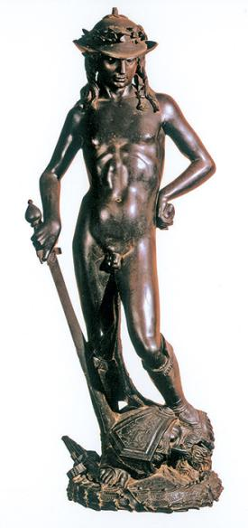
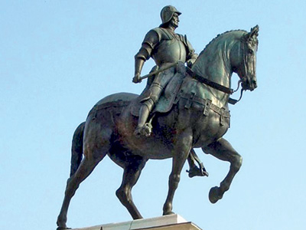
  ESCULTURA
  INFLUÊNCIA DA ANTIGUIDADE CLÁSSICA NA E NA PINTURA RENASCENTISTAS:
Na escultura:
a recuperação do nu;
a recuperação da estátua equestre;
a monumentalidade;
a representação do corpo humano
com harmonia e rigorosas proporções.
Verocchio, estátua equestre.
Donatello, David, século XV.

Slide 17
  INFLUÊNCIA DA ANTIGUIDADE CLÁSSICA NA ESCULTURA:
  A RECUPERAÇÃO DA ESTATUÁRIA
«A estátua é o ideal deste tempo. […]
a arte “corporal” por excelência.»
Bazin, Histoire de l’Art
[in Manual, Parte 3, p.87]

Slide 18
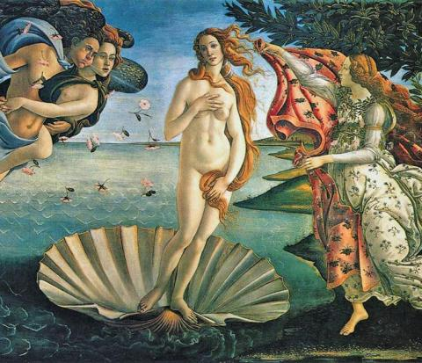
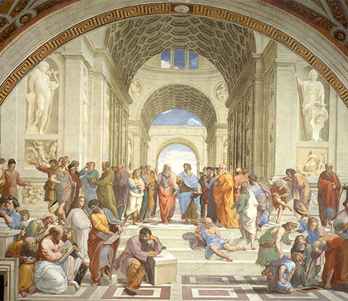
  PINTURA
  INFLUÊNCIA DA ANTIGUIDADE CLÁSSICA NA ESCULTURA E NA RENASCENTISTAS
Na pintura:
  nos temas (da mitologia clássica; de episódios e figuras da Antiguidade Clássica);
  no tratamento do corpo das figuras (rigor anatómico e o nu).
  Destaque para duas obras:
  Botticelli (1446-1510), O Nascimento de Vénus;
  Rafael (1483-1520), A Escola de Atenas.
Botticelli, Nascimento de Vénus, c. 1480.
Rafael, A Escola de Atenas, 1508-1511.

Slide 19
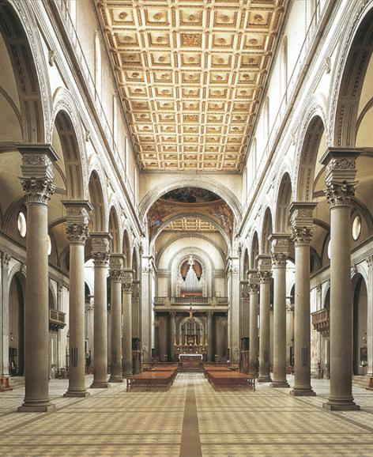
  PERSPETIVA MATEMÁTICA
  A CENTRALIDADE DO OBSERVADOR NA ARQUITETURA: A
Deveu-se a Brunelleschi a invenção
de um método racional e matemático
de representação: a perspetiva.
A perspetiva foi aplicada na arquitetura:
  através da aplicação de regras matemáticas: a perspetiva linear;
A perspetiva na arquitetura:
o exemplo da Igreja de São Lourenço, Florença.

Slide 20
  PERSPETIVA MATEMÁTICA
  A CENTRALIDADE DO OBSERVADOR NA ARQUITETURA: A
Deveu-se a Brunelleschi a invenção
de um método racional e matemático
de representação: a perspetiva.
A perspetiva foi aplicada na arquitetura:
  através da aplicação de regras matemáticas: a perspetiva linear;
  este método possibilitava a convergência de linhas paralelas em direção a um ou mais pontos:
  o ponto de fuga.
  A teorização sobre a perspetiva ficou a
  dever-se a Alberti.
A perspetiva na arquitetura:
o exemplo da Igreja de São Lourenço, Florença.

Slide 21
  A CENTRALIDADE DO OBSERVADOR NA ARQUITETURA: A PERSPETIVA MATEMÁTICA
«[…] mostrar racionalmente as diminuições
e aumentos que os olhos humanos veem
segundo as coisas estão afastadas ou próximas […]»
António Manetti, Vida de Brunelleschi
[in Manual, Parte 3, p.93]

Slide 22
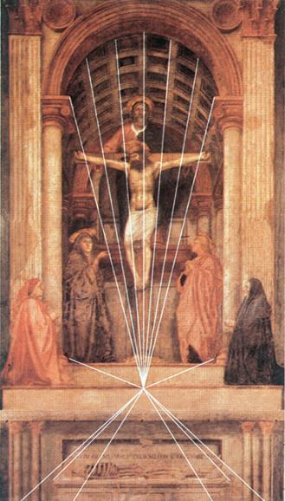
  A CENTRALIDADE DO OBSERVADOR NA PINTURA: A PERSPETIVA LINEAR
A técnica da perspetiva linear possibilitou a ilusão de profundidade.
Uma das primeiras obras de pintura a fazer uso dos princípios desenvolvidos por Brunelleschi foi A Santíssima Trindade (1425-28) de Masaccio.
1. Cristo surge ao centro.
2. O Pai segura a cruz, em 2º plano.
3. Entre os dois está o símbolo do Espírito Santo.
4. Aos pés da cruz Nossa Senhora e São João Evangelista.
5. Junto às pilastras os doadores.
6. Cria a ilusão de abertura de um espaço na parede através dos elementos arquitetónicos.
7. Os caixotões permitem estabelecer as linhas paralelas e acentuam a profundidade.
8. As linhas convergem para os pés da cruz.

Slide 23
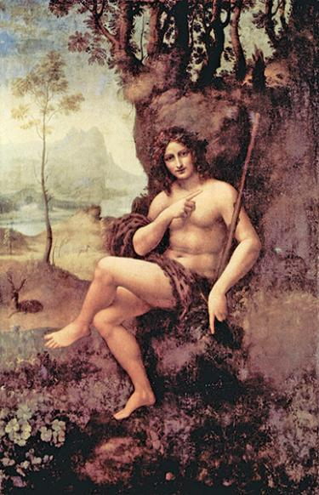
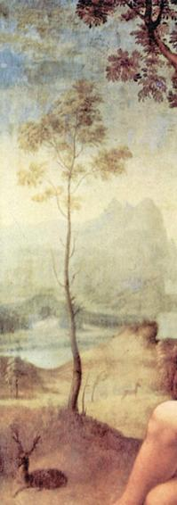
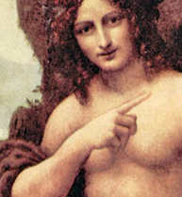
  A CENTRALIDADE DO OBSERVADOR NA PINTURA: A PERSPETIVA AÉREA
A perspetiva aérea:
Leonardo da Vinci foi o principal executor desta técnica.
Da Vinci conseguiu obter a noção de profundidade:
    através da gradação de cores;
    através de nuances de luminosidade e de texturas;
    Os objetos mais próximos:
      eram mais nítidos e definidos;
      À medida que os objetos se distanciavam do observador:
  os contornos tornavam-se menos definidos e rodeados de uma atmosfera nebulosa e esfumada;
  as cores escuras dos objetos mais afastados tornavam-se azuladas.
Da Vinci, S. João na Natureza, 1510-1515.

Slide 24
  A CENTRALIDADE DO OBSERVADOR NA PINTURA: A PERSPETIVA AÉREA
«As cores tornam-se menos intensas em proporção da distância da pessoa que as vê.»
Leonardo da Vinci, Trattato della Pittura
[in Manual, Parte 3, p. 96]

Slide 25
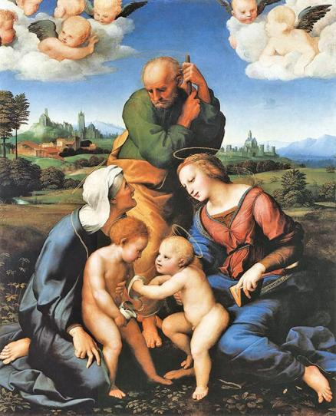
  A CENTRALIDADE DO OBSERVADOR NA PINTURA
  O recurso a esquemas compositivos em pirâmide foi outra técnica que contribuiu para a centralidade do olhar do observador.
  1. A linha da base, a partir dos pés e das vestes das figuras.
  2. As linhas, exteriores às figuras do grupo, compõem o triângulo.
  3. As linhas convergem em vértice, na cabeça da figura masculina.
  4. O olhar do observador é conduzido para o ponto central da composição.
Rafael, Madona de Canigiani, 1507.

Slide 26
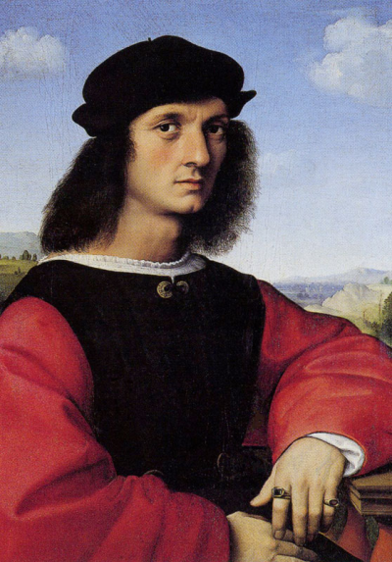
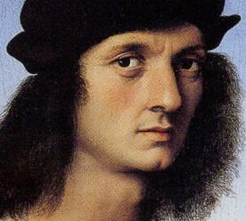

  A EXPRESSÃO NATURALISTA NA PINTURA
O Homem, a natureza e o mundo que o rodeava tornaram-se fonte de inspiração:
o Homem era o centro de todas as coisas (antropocentrismo);
o desenvolvimento da técnica do retrato.
Elementos naturalistas presentes:
1. O olhar direto, acompanha o observador.
2. A importância do Homem como centro da representação.
3. A expressão revestida de caráter e firmeza
traduz uma análise psicológica do indivíduo.
4. O cabelo e os traços fisionómicos
individualizados (olhos, boca, queixo, nariz,
pescoço) são representados com detalhe.
Rafael, Retrato de Agnolo Doni, c. 1505-6.

Slide 27
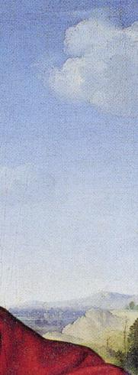

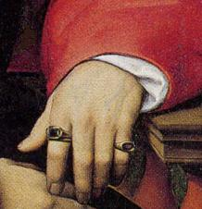
  A EXPRESSÃO NATURALISTA NA PINTURA
O Homem, a natureza e o mundo que o rodeava tornaram-se fonte de inspiração:
o Homem era o centro de todas as coisas (antropocentrismo);
o desenvolvimento da técnica do retrato.
Elementos naturalistas presentes:
1. O olhar direto, acompanha o observador.
2. A importância do Homem como centro da representação.
3. A expressão revestida de caráter e firmeza
traduz uma análise psicológica do indivíduo.
4. O cabelo e os traços fisionómicos
individualizados (olhos, boca, queixo, nariz,
pescoço) são representados com detalhe.
5. O uso da cor, a textura dos tecidos e o pormenor
das jóias conferem realismo à figura e dão-lhe
significado social.
6. A paisagem surge como pano de fundo, realçando
a importância da natureza.
As mãos e a pose sugerem a influência dos retratos executados por Leonardo de Vinci.
Rafael, Retrato de Agnolo Doni, 1505-6 c.

Slide 28
  A EXPRESSÃO NATURALISTA NA PINTURA DO NORTE DA EUROPA
Na Flandres desenvolveu-se a pintura a óleo, sobretudo pela obra de Jan Van Eyck.
Van Eyck:
  destacou o gosto pelo colorido vibrante (vermelhos, azuis e dourados);
  permitiu o uso de tons luminosos;
  possibilitou uma maior gradação das cores (matizes, velaturas e empastes);
  realçou o uso da perspetiva;
  acentuou o naturalismo e o sentido do pormenor (natureza, vestes, penteados, objetos, móveis);
  permitiu um maior realismo nos retratos;
  possibilitou correções, devido a um maior tempo de secagem.

Slide 29
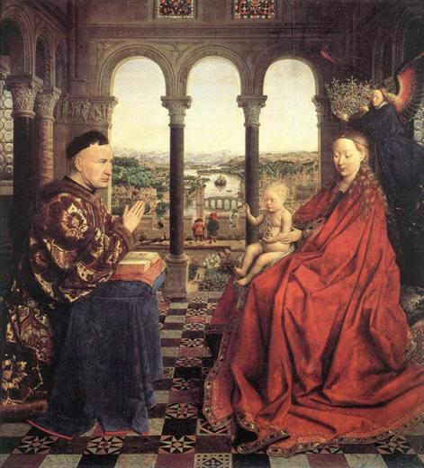
  PINTURA DO NORTE DA EUROPA
  A EXPRESSÃO NATURALISTA NA
A obra revela a introdução de elementos humanos numa obra de caráter religioso.
O quadro está divido em duas partes:
- à direita - o sagrado;
à esquerda - o espaço mundano e profano.
À direita:
- em primeiro plano, a Virgem está a ser coroada por um anjo e tem ao colo o Menino, que abençoa o chanceler;
Jan van Eyck, A Virgem do Chanceler Rolin, c.1435.

Slide 30
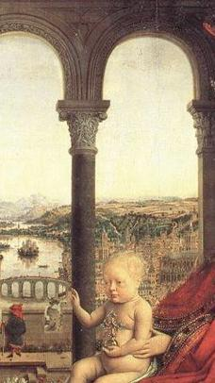
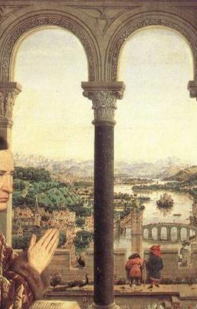
  PINTURA DO NORTE DA EUROPA
  A EXPRESSÃO NATURALISTA NA
A obra revela a introdução de elementos humanos numa obra de caráter religioso.
O quadro está divido em duas partes:
- à direita - o sagrado;
à esquerda - o espaço mundano e profano.
À direita:
- em primeiro plano, a Virgem está a ser coroada por um anjo e tem ao colo o Menino, que abençoa o chanceler;
- em fundo a paisagem revela a presença
de uma catedral (sagrado).
À esquerda:
em primeiro plano, o chanceler Rolin ajoelhado, num espaço rico e amplo, em gesto de oração;
ao fundo, a cidade com as suas magníficas construções.
Jan van Eyck, A Virgem do Chanceler Rolin, c.1435.

Slide 31
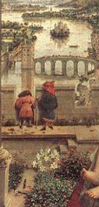
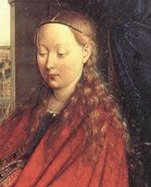
  PINTURA DO NORTE DA EUROPA
  A EXPRESSÃO NATURALISTA NA
Ao centro:
- o rio com uma ponte que liga o profano ao sagrado;
o jardim, na transição do interior para o exterior;
A parte mais próxima do observador é representada com minúcia e realismo.
- o detalhe do cabelo da Virgem;
Jan van Eyck, A Virgem do Chanceler Rolin, c.1435.

Slide 32
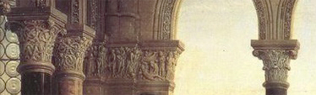

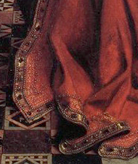

  PINTURA DO NORTE DA EUROPA
  A EXPRESSÃO NATURALISTA NA
Ao centro:
- o rio com uma ponte que liga o profano ao sagrado;
o jardim, na transição do interior para o exterior;
A parte mais próxima do observador é representada com minúcia e realismo.
- o detalhe do cabelo da Virgem;
- o rebordo do manto da Virgem é encrustado de pedras;
- o tratamento das vestes do chanceler;
- os efeitos dos ladrilhos do chão;
- os entrelaçados dos capitéis;
- os dois vitrais revelam a translucidez
do vidro.
Jan van Eyck, A Virgem do Chanceler Rolin, c.1435.

Slide 33
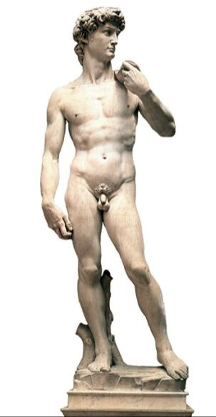
  A EXPRESSÃO NATURALISTA NA ESCULTURA
A escultura exaltou a beleza do corpo humano e revelou um acentuado naturalismo.
O humanismo escultórico estava presente, tanto nas temáticas religiosas, como nas mitológicas e do quotidiano:
- as estátuas ganharam dinamismo e as poses tornaram-se mais naturais;
- a representação do corpo é feita de forma mais rigorosa e realista, com movimento;
a expressividade e interioridade das figuras conferiram-lhes uma identidade psicológica;
- os artistas estudaram a forma, a composição e a anatomia.
A escultura emancipou-se da arquitetura:
- a estatuária ganha uma função pública no espaço urbano, num jardim, numa praça ou num palácio.
Miguel Ângelo, David, 1501-1504.

Slide 34
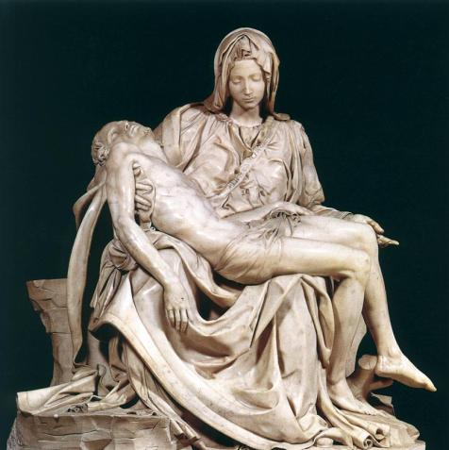
  A EXPRESSÃO NATURALISTA NA ESCULTURA
O artista do Renascimento aperfeiçoou as técnicas e os materiais: mármore, pedra, bronze, madeira.
Entre os principais escultores destacaram-se: Lorenzo Ghiberti; Donatello; Bernardo Rossellino; Andrea de Verrocchio e Miguel Ângelo.
Miguel Ângelo, Pietá, 1499.

